Slide 1
Plantenkennis
IBS
DKE
Oefentoets 1-8
Antwoorden

Slide 2
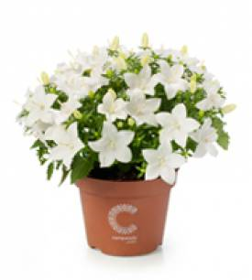
Campanula isophylla ‘Alba’ Ster van Bethlehem
1

Slide 3
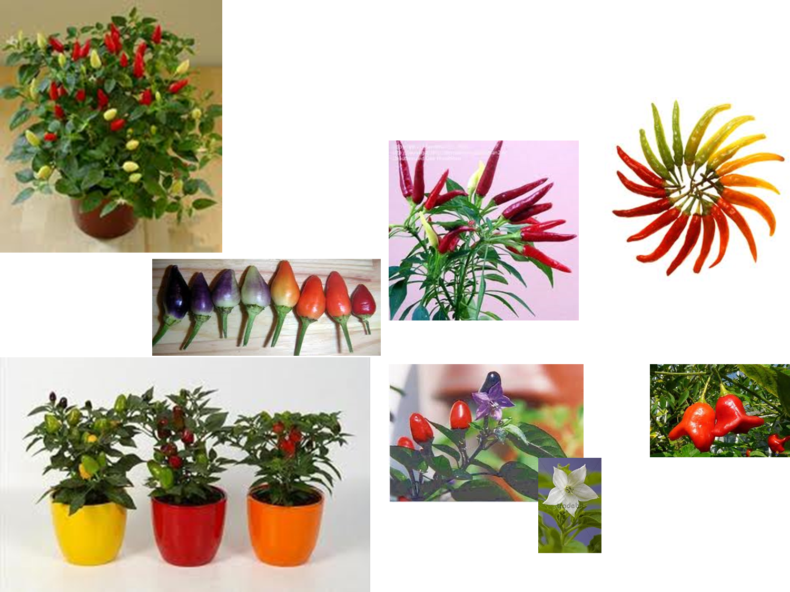
Capsicum annuum Sierpeper
2

Slide 4
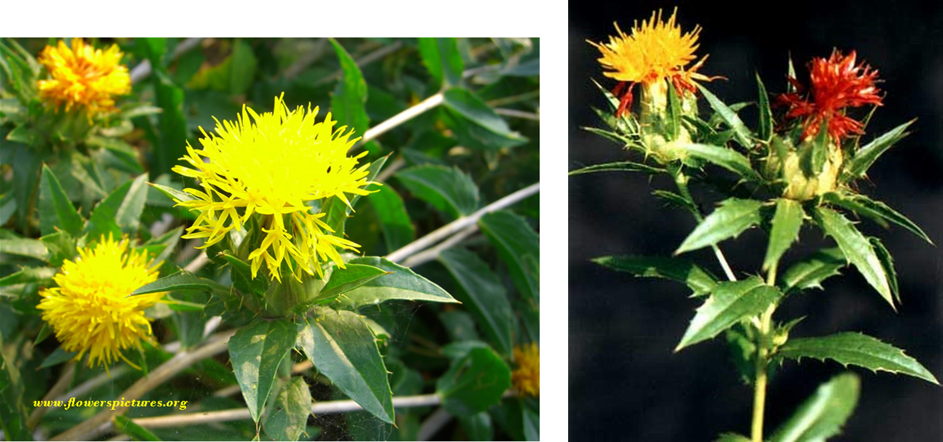
Carthamus tinctorius f. inermis Saffloer
3

Slide 5
Celosia argentea (Cristata Groep) hanekam
4

Slide 6
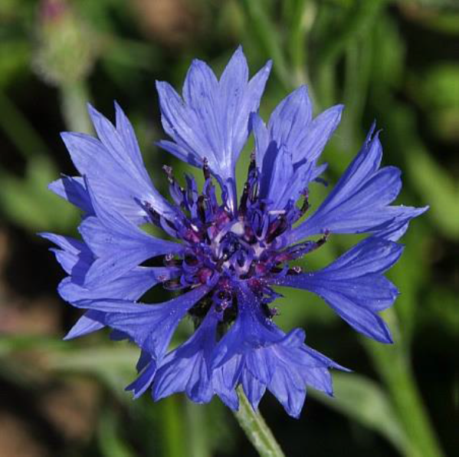
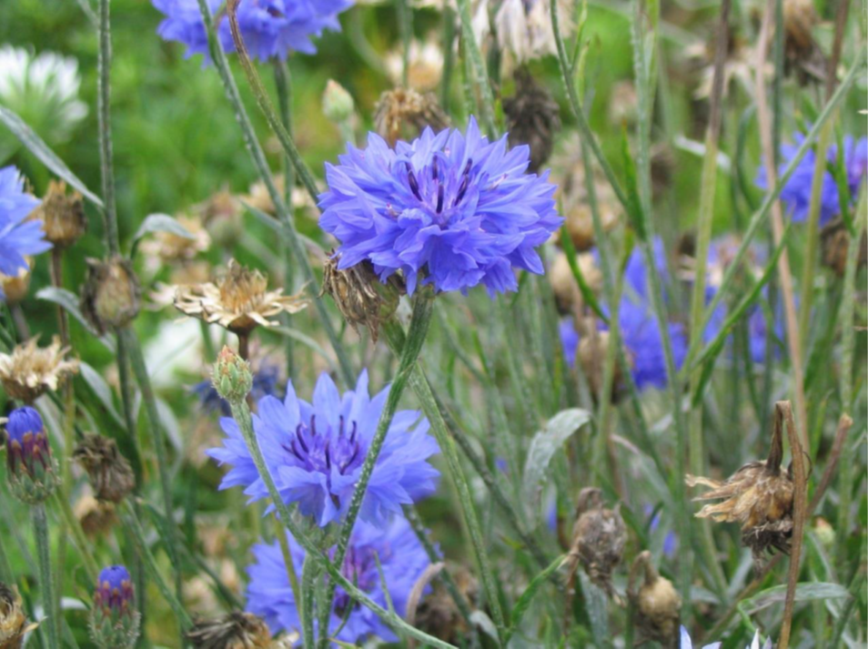
Centaurea cyanus korenbloem
5

Slide 7
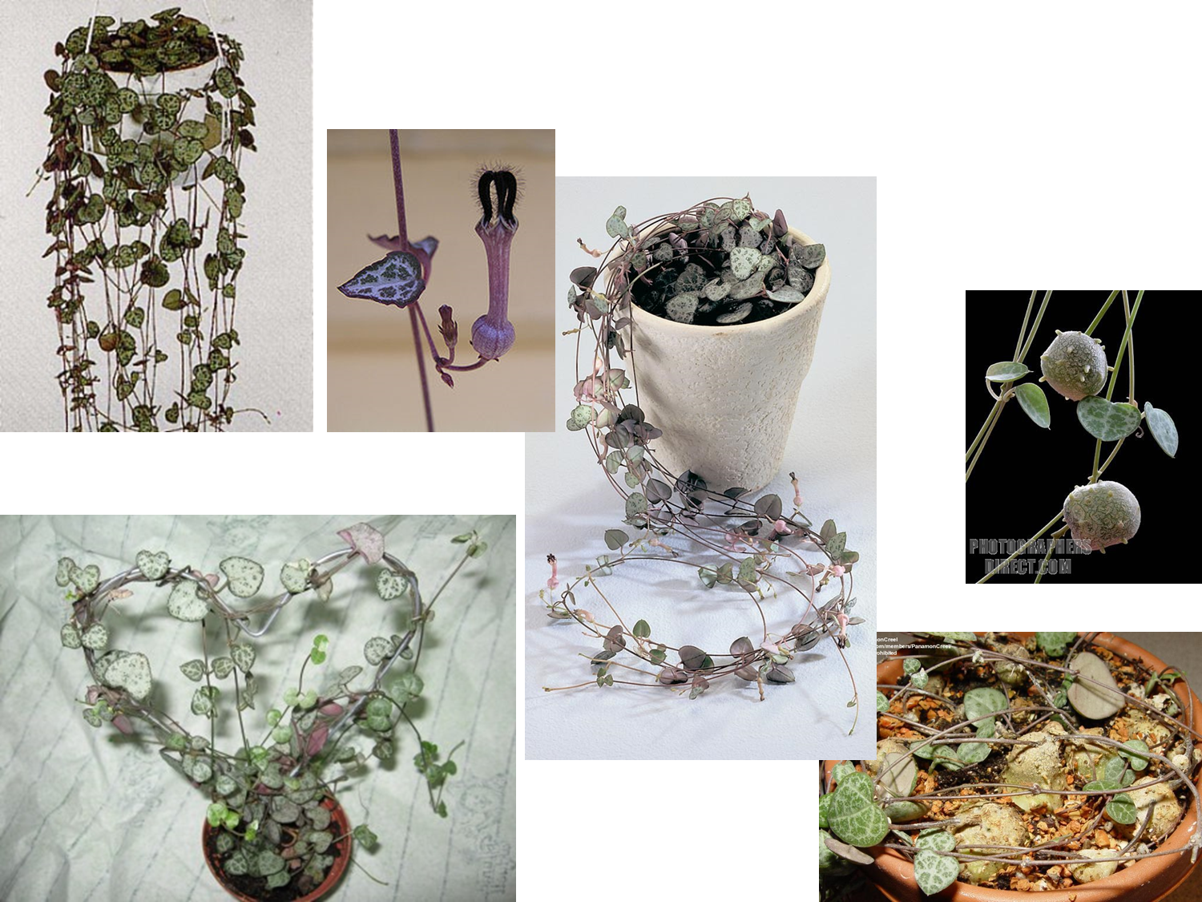
Ceropegia woodii ssp. woodii Chinees lantaarntje
6

Slide 8
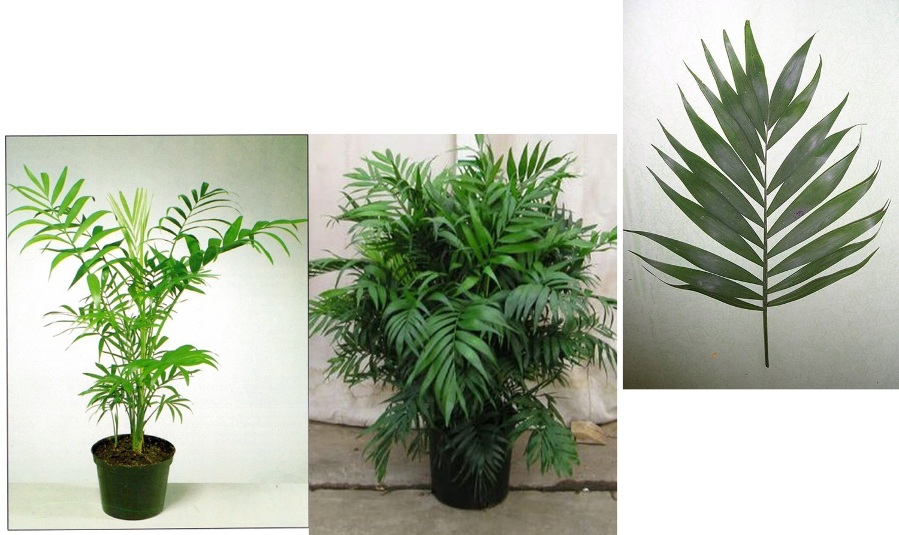
Chamaedorea elegans Kamerpalm, Dwergpalm
7

Slide 9
Totaal punten = cijfer
2,2

